Slide 1
数据结构
数据结构
北京化工大学
信息科学与技术学院计算机系
史晟辉
shishenghui@sina.com
shish@mail.buct.edu.cn

Slide 2
第九章 查找
二叉搜索树
AVL树

Slide 3
二叉搜索树 ( Binary Search Tree )
定义
二叉搜索树或者是一棵空树，或者是具有下列性质的二叉树：
▪ 每个结点都有一个作为搜索依据的关键码(key)，所有结点的关键码互不相同。
▪ 左子树(如果存在)上所有结点的关键码都小于根结点的关键码。
▪ 右子树(如果存在)上所有结点的关键码都大于根结点的关键码。
▪ 左子树和右子树也是二叉搜索树。

Slide 4
二叉搜索树例
35
结点左子树上所有关键码小于结点关键码
右子树上所有关键码大于结点关键码
15
45
10
25
40
50
20
30
注意：若从根结点到某个叶结点有一条路径，路径左边的结点的关键码不一定小于路径上的结点的关键码。

Slide 5
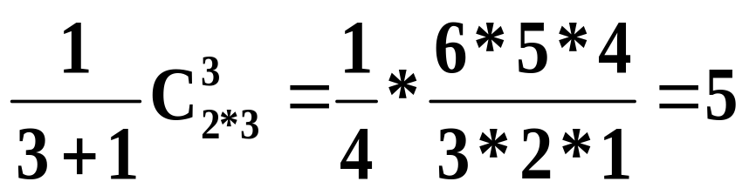
n 个结点的二叉搜索树的数目
【例】3 个结点的二叉搜索树
{123} {132} {213} {231} {312} {321}
1
1
2
3
3
2
3
1
3
1
2
3
2
2
1

Slide 6
如果对一棵二叉搜索树进行中序遍历，可以按从小到大的顺序，将各结点关键码排列起来，所以也称二叉搜索树为二叉排序树。
二叉搜索树的结构定义
typedef char DataType; //树结点数据类型
typedef struct node { //搜索树结点定义
DataType data;
struct node *leftChild, *rightChild;
} BstNode;
typedef BstNode *BST; //二叉搜索树定义

Slide 7
二叉搜索树上的搜索
在二叉搜索树上进行搜索，是一个从根结点开始，沿某一个分支逐层向下进行比较判等的过程。它可以是一个递归的过程。
搜索28
搜索失败
35
搜索45
搜索成功
15
45
10
25
40
50
20
30

Slide 8
假设想要在二叉搜索树中搜索关键码为x的元素，搜索过程从根结点开始。
如果根指针为NULL，则搜索不成功；否则用给定值 x 与根结点的关键码进行比较：
  如果给定值等于根结点的关键码，则搜索成功。
  如果给定值小于根结点的关键码，则继续递归搜索根结点的左子树；
  否则。递归搜索根结点的右子树。

Slide 9
  搜索成功时检测指针停留在树中某个结点。
  搜索不成功时检测指针停留在某个外结点（失败结点）。
35
搜索45
15
45
10
25
50
20
30
搜索22

Slide 10
BstNode * Find ( BstNode *ptr, DataType x ) {
//二叉搜索树的迭代的搜索算法
if ( ptr != NULL ) {
BstNode * p = ptr; //从根搜索
while ( p != NULL ) {
if ( p->data == x ) return p;
if ( p->data < x )
p = p->rightChild; //右子树
else p = p->leftChild; //左子树
}
}
return NULL; //搜索失败
}

Slide 11
二叉搜索树的插入
每次结点的插入，都要从根结点出发搜索插入位置，然后把
新结点作为叶结点
插入。
为了向二叉搜索树
中插入一个新元素，
必须先检查这个元
素是否在树中已经
存在。
35
15
45
10
25
40
50
20
30
28
插入新结点28

Slide 12
在插入之前，先使用搜索算法在树中检查要插入元素有还是没有。
  搜索成功: 树中已有这个元素,不再插入。
  搜索不成功: 树中原来没有关键码等于给定值的结点，把新元素加到搜索操作停止的地方。
递归的二叉搜索树插入算法
void Insert ( DataType x, BstNode * & ptr) {
//将新元素x插到以*ptr为根的二叉搜索树中

Slide 13
if ( ptr == NULL ) { //空二叉树
ptr = new BstNode; //创建结点
if ( ptr == NULL )
{ cout << “存储不足" << endl; exit (1); }
ptr->data = x;
ptr->leftChild = ptr->rightChild = NULL;
}
else if ( x < ptr->data ) //在左子树插入
Insert ( x, ptr->leftChild );
else if ( x > ptr->data ) //在右子树插入
Insert ( x, ptr->rightChild );
}

Slide 14
输入数据，建立二叉搜索树的过程
输入数据 { 53, 78, 65, 17, 87, 09, 81, 15 }
53
53
53
53
53
78
78
17
78
17
78
65
65
65
87
53
53
53
17
78
17
78
17
78
09
65
87
09
65
87
09
65
87
81
15
81

Slide 15
void CreateBST ( BstNode *& T,
DataType Refvalue ) {
//输入数据, 建立二叉搜索树。RefValue 是输入
//结束标志。这个值应取不可能在输入序列中
//出现的值, 例如输入序列的值都是正整数时,
//取RefValue为0或负数。
dataType x; T = NULL; cin >> x;
while ( x != RefValue ) {
if ( Find (T, x) == NULL ) Insert ( x, T );
cin >> x;
}
}

Slide 16
同样 3 个数据{ 1, 2, 3 }，输入顺序不同，建立起来的二叉搜索树的形态也不同。这直接影响到二叉搜索树的搜索性能。
如果输入序列选得不好，会建立起一棵单支树，使得二叉搜索树的高度达到最大。
{2, 1, 3}
{1, 2, 3} {1, 3, 2} {2, 3, 1} {3, 1, 2} {3, 2, 1}
1
1
2
3
3
2
3
1
3
1
2
3
2
2
1

Slide 17
二叉搜索树的删除
在二叉搜索树中删除一个结点时，必须将因删除结点而断开的二叉链表重新链接起来，同时确保二叉搜索树的性质不会失去。
为保证在删除后树的搜索性能不至于降低，还需要防止重新链接后树的高度增加。
  删除叶结点，只需将其双亲结点指向它的指针清零，再释放它即可。
  被删结点缺右子树，可以拿它的左子女结点顶替它的位置，再释放它。

Slide 18
  被删结点缺左子树，可以拿它的右子女结点顶替它的位置，再释放它。
  被删结点左、右子树都存在，可以在它的右子树中寻找中序下的第一个结点(关键码最小),用它的值填补到被删结点中，再来处理这个结点的删除问题。
53
53
缺右子树, 用左子女顶替
17
78
17
78
09
45
65
87
09
23
65
87
23
删除45

Slide 19
53
删除78
53
17
78
17
94
缺左子树, 用右子女顶替
09
23
94
09
23
88
88
53
删除78
53
17
78
17
81
09
45
65
94
在右子树上找中序下第一个结点填补
09
45
65
94
23
81
23
88
88

Slide 20
AVL树 高度平衡的二叉搜索树
AVL树的定义
一棵AVL树或者是空树，或者是具有下列性质的二叉搜索树：它的左子树和右子树都是AVL树，且左子树和右子树的高度之差的绝对值不超过1。
高度不平衡 高度平衡
A
C
B
A
D
C
B
E
D
E

Slide 21
结点的平衡因子balance (balance factor)
每个结点附加一个数字, 给出该结点右子树的高度减去左子树的高度所得的高度差,这个数字即为结点的平衡因子balance
AVL树任一结点平衡因子只能取 -1, 0, 1
如果一个结点的平衡因子的绝对值大于1,则这棵二叉搜索树就失去了平衡, 不再是AVL树。
如果一棵二叉搜索树是高度平衡的, 且有 n 个结点，其高度可保持在O(log₂n),平均搜索长度也可保持在O(log₂n)。

Slide 22
AVL树的结构定义
typedef int DataType; //结点数据类型
typedef struct node { //AVL树结点定义
DataType data; //结点数据域
int balance; //结点平衡因子域
struct node *leftChild, *rightChild;
//结点左、右子女指针域
} AVLNode;
typedef AVLNode * AVLTree; //AVL树

Slide 23
平衡化旋转
如果在一棵平衡的二叉搜索树中插入一个新结点，造成了不平衡。此时必须调整树的结构，使之平衡化。
平衡化旋转有两类：
  单旋转 (左旋和右旋)
  双旋转 (左平衡和右平衡)
每插入一个新结点时, AVL 树中相关结点的平衡状态会发生改变。因此, 在插入一 个新结点后，需要从插入位置沿通向根的路径回溯，检查各结点的平衡因子。

Slide 24
如果在某一结点发现高度不平衡，停止回溯。从发生不平衡的结点起，沿刚才回溯的路径取直接下两层的结点。
如果这三个结点处于一条直线上，则采用单旋转进行平衡化。单旋转可按其方向分为左单旋转和右单旋转, 其中一个是另一 个的镜像，其方向与不平衡的形状相关。
如果这三个结点处于一条折线上，则采用双旋转进行平衡化。双旋转分为先左后右和先右后左两类。

Slide 25
左单旋转 (RotateLeft )
右单旋转
左单旋转
左右双旋转
右左双旋转
+1
A
+2
A
C
0
B
0
C
B
+1
C
A
0
E
h
D
E
h
D
E
B
D
h
+
1
h
h
h
h
+
1
h
h

Slide 26
左单旋转 (RotateLeft )
右单旋转
左单旋转
左右双旋转
右左双旋转
+1
A
+2
A
C
0
B
0
C
B
+1
C
A
0
E
h
D
E
h
D
E
B
D
h
+
1
h
h
h
h
+
1
h
h

Slide 27
在子树E中插入新结点，该子树高度增1导致结点A的平衡因子变成+2，出现不平衡。
沿插入路径检查三个结点A、C和E。它们处于方向为“\”的直线上，需做左单旋转。
以结点C为旋转轴，让结点A反时针旋转。
右单旋转 (RotateRight )
在左子树D上插入新结点使其高度增1，导致结点A的平衡因子增到 -2，造成不平衡。
为使树恢复平衡，从A沿插入路径连续取3 个结点A、B和D，它们处于一条方向为“/”的直线上，需要做右单旋转。

Slide 28
A
-1
A
-2
0
B
B
0
C
-1
C
D
0
B
A
D
E
h
D
E
h
h
+
1
E
C
h
h
h
+
1
h
h
h
以结点B为旋转轴，将结点A顺时针旋转。
先左后右双旋转 (RotationLeftRight)
在子树F或G中插入新结点，该子树的高度增1。结点A的平衡因子变为 -2，发生了不平衡。

Slide 29
A
A
-2
-1
0
+1
B
0
C
B
C
-1
E
D
E
h
D
h
h
F
G
h
F
G
h-1
h-1
h
h-1
左单
旋转
插入
从结点A起沿插入路径选取3个结点A、B和E，它们位于一条形如“⟨”的折线上，因此需要进行先左后右的双旋转。
以结点E为旋转轴，将结点B反时针旋转。

Slide 30
右单
旋转
A
-2
E
0
-2
0
+1
E
0
C
B
A
0
G
B
h
D
F
G
C
h-1
D
F
h
h
h-1
h
h
h

Slide 31
先右后左双旋转 (RotationRightLeft)
右左双旋转是左右双旋转的镜像。
在子树F或G中插入新结点，该子树高度增1。结点A的平衡因子变为2，发生了不平衡。
从结点A起沿插入路径选取3个结点A、C和D，它们位于一条形如“⟩”的折线上，需要进行先右后左的双旋转。

Slide 32
+1
A
+2
A
右单旋转
0
+1
B
0
C
B
0
C
D
0
D
0
h
E
h
0
0
E
F
G
F
G
h
h
h-1
h-1
h-1
h
-1
插入
首先做右单旋转：以结点D为旋转轴，将结点C顺时针旋转，以D代替原来C的位置。

Slide 33
+2
A
D
0
左单
旋转
+2
-1
0
B
D
A
C
h
0
0
C
B
F
G
E
F
h-1
G
E
h
h
h-1
h
h
h
再做左单旋转：以结点D为旋转轴，将结点A反时针旋转，恢复树的平衡。

Slide 34
AVL树的插入
在向一棵本来是高度平衡的AVL树中插入一个新结点时，如果树中某个结点的平衡因子的绝对值 |balance| > 1，则出现了不平衡，需要做平衡化处理。
算法从一棵空树开始，通过输入一系列对象关键码，逐步建立AVL树。在插入新结点时使用平衡旋转方法进行平衡化处理。

Slide 35
例，输入关键码序列为 { 16, 3, 7, 11, 9, 26, 18, 14, 15 }，插入和调整过程如下。
0
-1
-2
0
1
16
16
16
7
7
1
左右双旋
0
0
-1
0
3
3
3
16
3
16
0
0
7
11
2
1
2
7
7
7
1
-2
0
3
16
3
11
右单旋
3
11
1
-1
0
0
11
9
16
9
16
0
0
9
26

Slide 36
0
1
11
11
左单旋
0
1
2
右左双旋
7
16
7
16
-1
3
9
26
3
9
26
0
18
0
1
11
11
0
-1
7
18
7
18
0
0
-1
3
9
16
26
3
9
16
26
0
14

Slide 37
2
1
11
左右双旋
11
-2
-1
7
18
7
18
-2
0
3
9
16
26
3
9
15
26
0
0
1
14
14
16
0
15
从空树开始的建树过程

Slide 38
AVL树的高度
设在新结点插入前AVL树的高度为 h，结点个数为 n，则插入一个新结点的时间是O(h)。对于AVL树来说，h 多大？
设 N_{h} 是高度为 h 的AVL树的最小结点数。根的一棵子树的高度为 h-1，另一棵子树的高度为 h-2，这两棵子树也是高度平衡的。因此有
  N₋₁ = 0 (空树)
  N₀ = 1 (仅有根结点)
  N_{h} = N_{h-1} + N_{h-2} +1 , h > 0

Slide 39
可以证明, 对于 h ≥ 0, 有 N_{h} = F_{h+3} -1 成立。
其中，斐波那契数列 F₀ = 0, F₁ = 1,
F_{n} = F_{n-1} + F_{n-2}, n > 1时
有 n 个结点的AVL树的高度不超过
1.44*log₂(n+1)-1
在AVL树删除一个结点并做平衡化旋转所需时间为 O(log₂n)。
二叉搜索树适合于组织在内存中的较小的索引(或目录)。对于存放在外存中的较大的文件系统，用二叉搜索树来组织索引不太合适。

Slide 40
散列 (Hashing)
散列方法在表项存储位置与其关键码之间建立一个确定的对应函数关系Hash( )，使每个关键码与结构中一个唯一存储位置相对应：
Address ＝ Hash ( Rec.key )
在搜索时, 先对表项的关键码进行函数计算,把函数值当做表项的存储位置, 在结构中按此位置取表项比较。若关键码相等, 则搜索成功。在存放表项时, 依相同函数计算存储位置, 并按此位置存放。这种方法就是散列方法。

Slide 41
在散列方法中使用的转换函数叫做散列函数。按此方法构造出来的表或结构就叫做散列表。
使用散列方法进行搜索不必进行多次关键码的比较, 搜索速度比较快, 可以直接到达或逼近具有此关键码的表项的实际存放地址。
散列函数是一个压缩映象函数。关键码集合比散列表地址集合大得多。因此有可能经过散列函数的计算，把不同的关键码映射到同一个散列地址上，这就产生了冲突。
示例：有一组表项，其关键码分别是
12361, 07251, 03309, 30976

Slide 42
采用的散列函数是
hash(x) = x % 73 + 13420
其中，“%”是除法取余操作。
则有：hash(12361) = hash(07250) = hash(03309) = hash(30976) = 13444。就是说, 对不同的关键码, 通过散列函数的计算, 得到了同一散列地址。我们称这些产生冲突的散列地址相同的不同关键码为同义词。
由于关键码集合比地址集合大得多, 冲突很难避免。所以对于散列方法, 需要讨论以下两个问题：

Slide 43
散列函数
  对于给定的一个关键码集合, 选择一个计算简单且地址分布比较均匀的散列函数, 避免或尽量减少冲突；
  拟订解决冲突的方案。
构造散列函数时的几点要求：
散列函数应是简单的，能在较短的时间内计
算出结果。
散列函数的定义域必须包括需要存储的全部
关键码, 如果散列表允许有 m 个地址时, 其
值域必须在 0 到 m-1 之间。

Slide 44
散列函数计算出来的地址应能均匀分布在整
个地址空间中 。
直接定址法
此类函数取关键码的某个线性函数值作为散列地址：
  Hash ( key ) ＝ a * key + b { a, b为常数 }
这类散列函数是一对一的映射，一般不会产生冲突。但是，它要求散列地址空间的大小与关键码集合的大小相同。

Slide 45
示例：有一组关键码如下：{ 942148, 941269, 940527, 941630, 941805, 941558, 942047, 940001 }。散列函数为
Hash (key) = key - 940000
Hash (942148) = 2148 Hash (941269) = 1269
Hash (940527) = 527 Hash (941630) = 1630
Hash (941805) = 1805 Hash (941558) = 1558
Hash (942047) = 2047 Hash (940001) = 1
可以按计算出的地址存放记录。

Slide 46
数字分析法
设有 n 个 d 位数, 每一位可能有 r 种不同的符号, 它们在各位上出现的频率不一定相同。可根据散列表的大小, 选取其中各种符号分布均匀的若干位作为散列地址。
数字分析法仅适用于事先明确知道表中所有关键码每一位数值的分布情况, 它完全依赖于关键码集合。如果换一个关键码集合，选择哪几位要重新决定。

Slide 47
9 4 2 1 4 8
9 4 1 2 6 9
9 4 0 5 2 7
9 4 1 6 3 0
9 4 1 8 0 5
9 4 1 5 5 8
9 4 2 0 4 7
9 4 0 0 0 1
① ② ③ ④ ⑤ ⑥
若散列表地址范围有 3 位数字, 取各关键码的 ④⑤⑥ 位做为记录的散列地址。也可以把第①，②, ③和第⑤位相加, 舍去进位位, 变成一位数, 与第④, ⑥位合起来作为散列地址。

Slide 48
除留余数法
设散列表中允许地址数为 m, 取一个不大于 m, 但最接近于或等于 m 的质数 p 作为除数, 利用以下函数把关键码转换成散列地址：
hash ( key ) = key % p p ≤ m
其中, “%”是整数除法取余的运算，要求这时的质数 p 不是接近2的幂。
示例: 关键码 key = 962148, 散列表大小 m = 25, 即 HT[25]。取质数 p= 23。散列函数 hash ( key ) = key % p。则散列地址为
hash ( 962148 ) = 962148 % 23 = 12。

Slide 49
可以按计算出的地址存放记录。需要注意的是, 使用上面的散列函数计算出来的地址范围是 0到 22, 因此, 从23到24这几个散列地址实际上在一开始是不可能用散列函数计算出来的, 只可能在处理溢出时达到这些地址。
平方取中法
它先计算构成关键码的标识符的内码的平方, 然后按照散列表的大小取中间的若干位作为散列地址。
因为内码平方数的中间几位一般是由标识符所有字符决定, 所以对不同的标识符计算出的散列地址大多不相同。

Slide 50
标识符 内码 内码的平方 散列地址
A 01 01 001
A1 0134 20420 042
A9 0144 23420 342
B 02 4 004
DMAX 04150130 21526443617100 443
DMAX1 0415013034 5264473522151420 352
AMAX 01150130 135423617100 236
AMAX1 0115013034 3454246522151420 652
        标识符的八进制内码表示及其平方值

Slide 51
折叠法
此方法把关键码自左到右分成位数相等的几部分, 每一部分的位数应与散列表地址位数相同, 只有最后一部分的位数可以短一些。
把这些部分的数据叠加起来, 就可以得到具有该关键码的记录的散列地址。
有两种叠加方法：
  移位法 — 把各部分的最后一位对齐相加；
  分界法 — 各部分不折断, 沿各部分的分界来回折叠, 然后对齐相加, 将相加的结果当做散列地址。

Slide 52

示例: 设给定的关键码为 key = 23938587841, 若存储空间限定 3 位, 则划分结果为每段 3 位. 上述关键码可划分为 4段：
239 385 878 41
把超出地址位数的最高位删去, 仅保留最低的3位，做为可用的散列地址。
239
239
移
位
法
分
界
法
385
385
878
878
41
41
1543
1714

Slide 53
一般当关键码的位数很多，而且关键码每一位上数字的分布大致比较均匀时，可用这种方法得到散列地址。
以上介绍了几种常用的散列函数。在实际工作中应根据关键码的特点，选用适当的方法。

Slide 54
处理冲突的闭散列方法
因为任一种散列函数也不能避免产生冲突，因此选择好的解决冲突的方法十分重要。
闭散列也叫做开地址法。若设散列表中各散列地址的编址为 0 到 m-1, 当要加入一 个表项 R2时, 用它的关键码 R2.key, 通过散列函数 hash ( R2.key ) 的计算，得到它的存放位置 j。
但在存放时发现此位置已被另一个表项 R₁ 占据, 发生了冲突, 必须处理冲突。为此, 需把 R₂ 存放到表中“下一个”空位中。

Slide 55
(1) 线性探查法 (Linear Probing)
如果表未被装满, 则在允许的范围内必定还有空位。
假设给出一组表项，它们的关键码为 Burke, Ekers, Broad, Blum, Attlee, Alton, Hecht, Ederly。采用的散列函数是：取其第一个字母在字母表中的位置。
Hash (x) = ord (x) - ord (‘A’)
//ord ( ) 是求字符内码的函数

Slide 56
可得 Hash (Burke) = 1 Hash (Ekers) = 4
Hash (Broad) = 1 Hash (Blum) = 1
Hash (Attlee) = 0 Hash (Hecht) = 7
Hash (Alton) = 0 Hash (Ederly) = 4
设散列表 HT[26], m = 26。采用线性探查法处理冲突, 则散列结果如图所示。
0 1 2 3 4
Attlee Burke Broad Blum Ekers
(1) (1) (2) (3) (1)
5 6 7 8 9
Alton Ederly Hecht
(6) (3) (1)

Slide 57
需要搜索或加入一个表项时, 使用散列函数计算散列地址：
H₀ = hash ( key )
一旦发生冲突，在表中顺次向后寻找“下一 个”空位 H_{i} 的递推公式为：
H_{i} = ( H_{i-1} +1 ) % m， i =1, 2, …, m-1
即用以下的线性探查序列在表中寻找“下一 个”空位的地址：
H₀ +1, H₀ +2, …, m-1, 0, 1, 2, …, H₀-1
亦可写成如下的通项公式：
H_{i} = ( H₀ + i ) % m， i =1, 2, …, m-1

Slide 58
当发生冲突时探查下一个空位。当循环 m-1次后就会回到开始探查时的位置, 说明待查关键码不在表内, 而且表已满, 不能再插入新关键码。
用平均搜索长度ASL衡量散列方法的性能。
搜索成功的平均搜索长度 ASLsucc 是指搜索到表中已有表项的平均探查次数。它是找到表中各个已有表项的探查次数的平均值。
搜索不成功的平均搜索长度 ASLunsucc 是指在表中搜索不到待查的表项，但找到插入位置的平均探查次数。

Slide 59
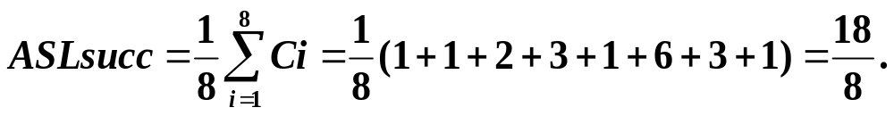
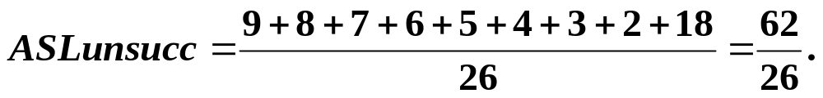
它是表中所有可能散列到的位置上要插入新元素时为找到空位的探查次数的平均值。
在使用线性探查法对示例进行搜索时，搜索成功的平均搜索长度为：
搜索不成功的平均搜索长度为：

Slide 60
散列表存放的表项不应有重复的关键码。在插入新表项时, 如果发现表中已经有关键码相同的表项, 则不再插入。
在闭散列情形下不能真正删除表中已有表项。删除表项会影响其他表项的搜索。若把关键码为Broad的表项真正删除, 以后在搜索关键码为Blum和Alton的表项时就查不下去, 会错误地判断表中没有关键码为 Blum和Alton的表项。
若想删除一个表项, 只能给它做一个删除标记, 进行逻辑删除, 不能把它真正删去。

Slide 61
逻辑删除的副作用是：在执行多次删除后, 表面上看起来散列表很满, 实际上有许多位置没有利用。
线性探查方法容易产生“堆积”, 不同探查序列的关键码占据可用的空位, 为寻找某一关键码需要经历不同的探查序列, 导致搜索时间增加。

Slide 62
(2) 二次探查法 (quadratic probing)
为改善“堆积”问题, 减少为完成搜索所需的平均探查次数, 可使用二次探查法。
通过某一个散列函数对表项的关键码 x 进行计算, 得到散列地址, 它是一个非负整数。
H₀ = hash(x)
二次探查法在表中寻找“下一个”空位的公式：
H_{i} = (H₀ + i ² ) % m,
H_{i} = (H₀ - i ² ) % m, i = 1, 2, …, (m-1)/2
式中的 m 是表的大小，它应是一个值为 4k+3 的质数，其中 k 是一个整数。如 3, 7, 11, 19, 23, 31, 43, 59, 127, 251, 503, …。

Slide 63
探查序列如 H₀, H₀+1, H₀-1, H₀+4, H₀-4, …。
在做 (H₀ - i² ) % m 的运算时, 当 H₀ - i² < 0 时, 运算结果也是负数。实际算式可改为
j = (H₀ - i² ) % m, if ( j < 0 ) j += m
示例：给出一组关键码 { Burke, Ekers, Broad, Blum, Attlee, Alton, Hecht, Ederly }。
散列函数为：Hash (x)＝ord (x)－ord ('A')
用它计算可得
Hash (Burke) = 1 Hash (Ekers) = 4
Hash (Broad) = 1 Hash (Blum) = 1
Hash (Attlee) = 0 Hash (Hecht) = 7
Hash (Alton) = 0 Hash (Ederly) = 4

Slide 64
因为可能位置是 0 ∼ 25, 取满足 4k+3 的质数，表的长度为m = 31，利用二次探查法得到的散列结果如图所示。
0 1 2 3 4 5
Blum Burke Broad Ekers Ederly
(3) (1) (2) (1) (2)
6 7 8 9 10 11
Hecht
(1)
25 26 27 28 29 30
Alton Attlee
(5) (3)
利用二次探查法处理溢出

Slide 65
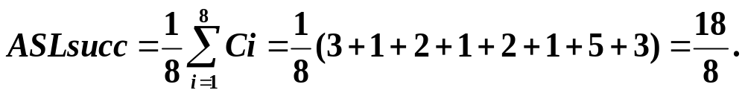
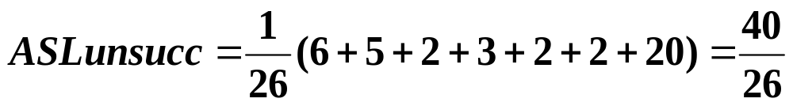
使用二次探查法处理冲突时的搜索成功的平均搜索长度为：
搜索不成功的平均搜索长度为：
可以证明, 当表的长度m为质数且表的装填因子 α 不超过 0.5 时, 新的表项 x 一定能够插入, 且任何一个位置不会被探查两次。只要表中至少有一半空，就不会有表满问题。

Slide 66
(3) 双散列法
在搜索时可以不考虑表满的情况; 但在插入时必须确保表的装填因子α不超过0.5。如果超出, 必须将表长度扩充一倍, 进行表的分裂。
在删除一个表项时，为确保搜索链不致中断，也只能做表项的逻辑删除。
使用双散列方法时, 需要两个散列函数。
第一个散列函数 Hash( ) 按表项的关键码 key 计算表项所在地址 H₀ = Hash(key)。

Slide 67
一旦冲突，利用第二个散列函数 ReHash( ) 计算该表项到达“下一个”空位的移位量。它的取值与 key 的值有关, 要求它的取值应是小于地址空间大小m, 且与m互质的正整数。
若设表的长度为m，则在表中寻找“下一个”空位的公式为：
j = H₀ = Hash(key)， p = ReHash(key)；
j = ( j + p ) % m；
p是小于m且与m互质的整数

Slide 68
利用双散列法, 按一定的距离, 跳跃式地寻找“下一个”空位, 减少了“堆积”的机会。
双散列法的探查序列也可写成：
H_{i} = (H₀ + i * ReHash(key) ) % m，
i =1, 2, …, m-1
最多经过 m-1次探查, 它会遍历表中所有位置, 回到H₀ 位置。
示例：给出一组表项关键码{ 22, 41, 53, 46, 30, 13, 01, 67 }。散列函数为：
Hash(x)＝(3x) % 11。
散列表为 HT[0..10]，m = 11。因此，再散列函数为 ReHash(x) = (7x) % 10 +1。

Slide 69
H_{i} = ( H_{i-1} + (7x) % 10 +1 ) % 11, i = 1, 2, …
H₀(22) = 0 H₀(41) = 2 H₀(53) = 5
H₀(46) = 6 H₀(30) = 2 冲突 H₁ = (2+1) = 3
H₀(13) = 6 冲突 H₁ = (6+2) = 8
H₀(01) = 3 冲突 H₁ = (3+8) = 0 冲突 H₂ =
(0+8) = 8 冲突 H₃ = (8+8) = 5 冲突 H₄ =
(5+8) = 2 冲突 H₅ = (2+8) = 10
H₀(67) = 3 冲突 H₁ = (3+10) = 2 冲突 H₂ =
(2+10) = 1
0 1 2 3 4 5 6 7 8 9 10
22 67 41 30 53 46 13 01
(1) (3) (1) (2) (1) (1) (2) (6)
1 8 2 5 3 4 6 7

Slide 70
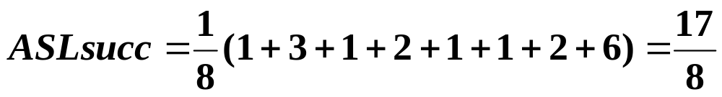
0 1 2 3 4 5 6 7 8 9 10
22 67 41 30 53 46 13 01
(1) (3) (1) (2) (1) (1) (2) (6)
搜索成功的平均搜索长度
搜索不成功的平均搜索长度
  每一散列位置的移位量有10种：1, 2, …, 10。先计算每一散列位置各种移位量情形下找到下一个空位的比较次数, 求出平均值；
  再计算各个位置的平均比较次数的总平均值。

Slide 71
Rehash( )的取法很多。例如, 当m是质数时, 可定义
  ReHash(key) = key % (m-2) +1
  ReHash(key) = ⎣key / m⎦ % (m-2)+1
当 m 是 2 的方幂时，ReHash(key) 可取从 0 到 m-1 中的任意一个奇数。

Slide 72
处理冲突的开散列方法 — 链地址法
开散列方法首先对关键码集合用某一个散列函数计算它们的存放位置。
若设散列表地址空间的所有位置是从 0 到 m-1, 则关键码集合中的所有关键码被划分为m个子集, 具有相同地址的关键码归于同一子集。我们称同一子集中的关键码互为同义词。每一个子集称为一个桶。
通常各个桶中的表项通过一个单链表链接起来，称之为同义词子表。所有桶号相同的表项都链接在同一个同义词子表中，各链表的表头结点组成一个向量。

Slide 73
向量的元素个数与桶数一致。桶号为 i 的同义词子表的表头结点是向量中的第 i 个元素。
示例：给出一组表项关键码 { Burke, Ekers, Broad, Blum, Attlee, Alton, Hecht, Ederly }。散列函数为：Hash (x)＝ord (x)－ord ('A')。
用它计算可得：
Hash (Burke) = 1 Hash (Ekers) = 4
Hash (Broad) = 1 Hash (Blum) = 1
Hash (Attlee) = 0 Hash (Hecht) = 7
Hash (Alton) = 0 Hash (Ederly) = 4
散列表为 HT[0..25]，m = 26。

Slide 74
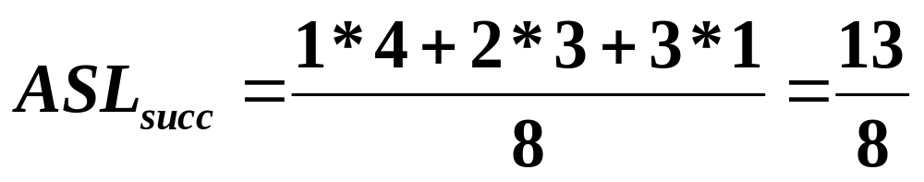
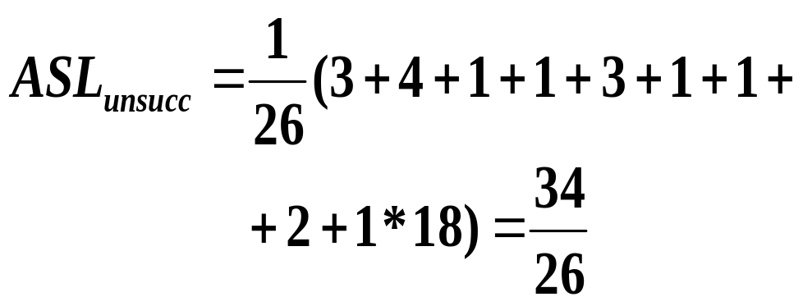
0
1
2
3
4
5
6
7
8
9
Attlee
Alton
Burke
Broad
Blum
Ekers
Ederly
Ekers

Slide 75
通常，每个桶中的同义词子表都很短，设有n 个关键码通过某一个散列函数，存放到散列表中的 m 个桶中。那么每一个桶中的同义词子表的平均长度为 n / m。以搜索平均长度为 n / m 的同义词子表代替了搜索长度为 n 的顺序表，搜索速度快得多。
应用开散列法处理冲突, 需要增设链接指针, 似乎增加了存储开销。事实上, 由于闭散列 法必须保持大量的空闲空间以确保搜索效率，如二次探查法要求装填因子α ≤ 0.5，而表项所占空间又比指针大得多，所以使用开散列法反而比闭散列法节省存储空间。

Slide 76
散列表分析
散列表是一种直接计算记录存放地址的方法，它在关键码与存储位置之间直接建立了映象。
当选择的散列函数能够得到均匀的地址分布时, 在搜索过程中可以不做多次探查。
由于很难避免冲突, 增加了搜索时间。冲突的出现, 与散列函数的选取 (地址分布是否均匀), 处理冲突的方法 (是否产生堆积) 有关。
下图给出一些实验结果。

Slide 77
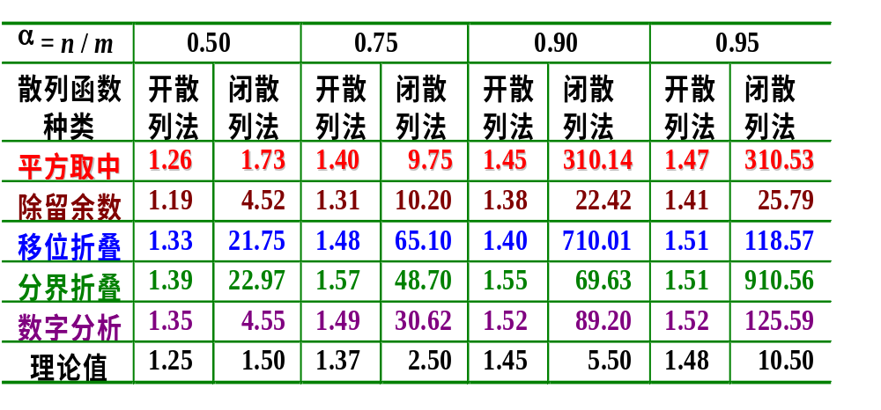
搜索关键码时所需对桶的平均访问次数
从图中可以看出，开散列法优于闭散列法；在散列函数中，用除留余数法作散列函数优于其它类型的散列函数，最差的是折叠法。

Slide 78
当装填因子 α 较高时, 选择的散列函数不同, 散列表的搜索性能差别很大。在一般情况下多选用除留余数法, 其中的除数在实用上应选择不含有20以下的质因数的质数。
对散列表技术进行的实验评估表明, 它具有很好的平均性能, 优于一些传统的技术, 如平衡树。但散列表在最坏情况下性能很不好。如果对一 个有 n 个关键码的散列表执行一次搜索或插入操作，最坏情况下需要 O(n) 的时间。
Knuth对不同的冲突处理方法进行了分析。

Slide 79
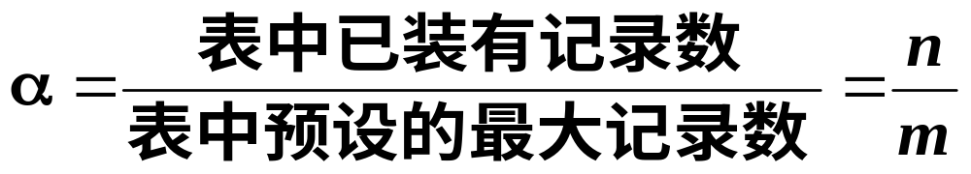
若设 α 是散列表的装填因子：
用地址分布均匀的散列函数Hash( )计算桶号。
S_{n} 是搜索一个随机选择的关键码 x_{i} (1 ≤ i ≤ n) 所需的关键码比较次数的期望值
U_{n} 是在长度为 m 的散列表中 n 个桶已装入表项的情况下，装入第 n+1 项所需执行的关键码比较次数期望值。
前者称为在 α = n / m 时的搜索成功的平均搜索长度，后者称为在α = n / m时的搜索不成功的平均搜索长度。

Slide 80
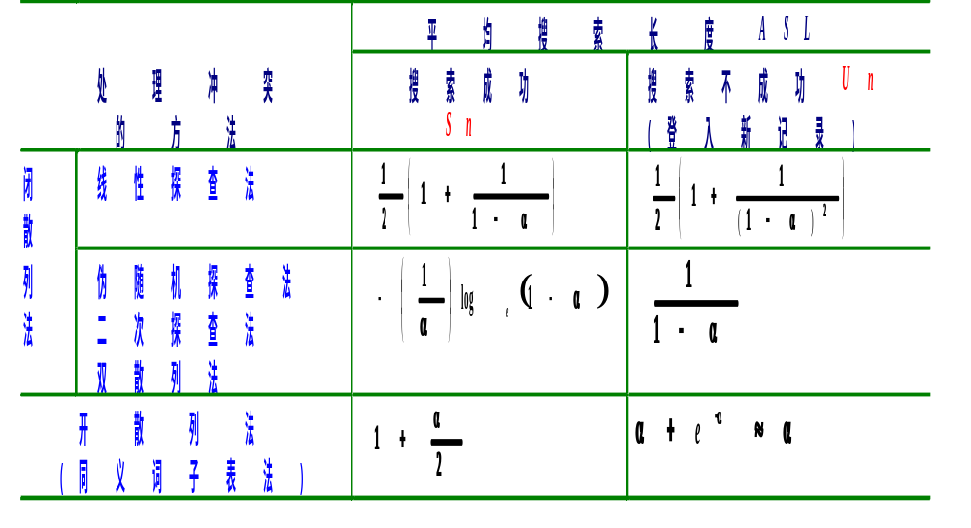
用不同的方法溢出处理冲突时散列表的平均搜索长度如图所示。

Slide 81
散列表的装填因子 α 表明了表中的装满程度。越大, 说明表越满, 再插入新元素时发生冲突的可能性就越大。
散列表的搜索性能, 即平均搜索长度依赖于散列表的装填因子, 不直接依赖于 n 或 m。
不论表的长度有多大, 我们总能选择一个合适的装填因子, 以把平均搜索长度限制在一定范围内。

Slide 82
例 求散列表大小并设计散列函数
设有一个含200个表项的散列表，用二次探查法解决冲突，按关键码查询时找到一个新表项插入位置的平均探查次数不超过1.5，则散列表项应能够至少容纳多少个表项。再设计散列函数（设搜索不成功的平均搜索长度为 U_{n}＝1 / (1 -α), 其中 α为装填因子）
解答：设表中表项个数 n = 200，搜索不成功的平均搜索长度
U_{n}＝1 / (1 -α) ≤ 1.5 ⇨ α ≤ 1/3
∴ n / m = 200 / m = α ≤ 1/3 m ≥ 600

Slide 83
习题
● 查找
例1. 已知输入序列如下：
50, 40, 70, 80, 90, 100, 65, 60
请根据该输入序列创建平衡二叉树，写出创建过程及结果。

Slide 84
参考答案如下：
50, 40, 70, 80, 90, 100, 65, 60
50
50
50
40
70
调整为
40
80
40
80
80
70
90
70
90
90
100
80
80
80
调整为
调整为
50
90
50
90
50
90
40
70
100
40
70
100
40
65
100
65
60
70
60

Slide 85
习题
● 查找
例2.已知一组记录的关键字（0213, 2122, 0173, 2014, 5503），散列表的表长为5，存贮下标为0~4，请设计一个散列函数，无冲突地将所有记录放入散列表中。

Slide 86
参考答案如下：
设关键字key为k₀k₁k₂k₃，定义散列函数如下：
H(k₀k₁k₂k₃) = (k₀+k₂)%5
H(0213) = 1,
H(2122) = 4,
H(0173) = 2,
H(2014) = 3
H(5503) = 0

Slide 87
Thanks.

